Slide 1
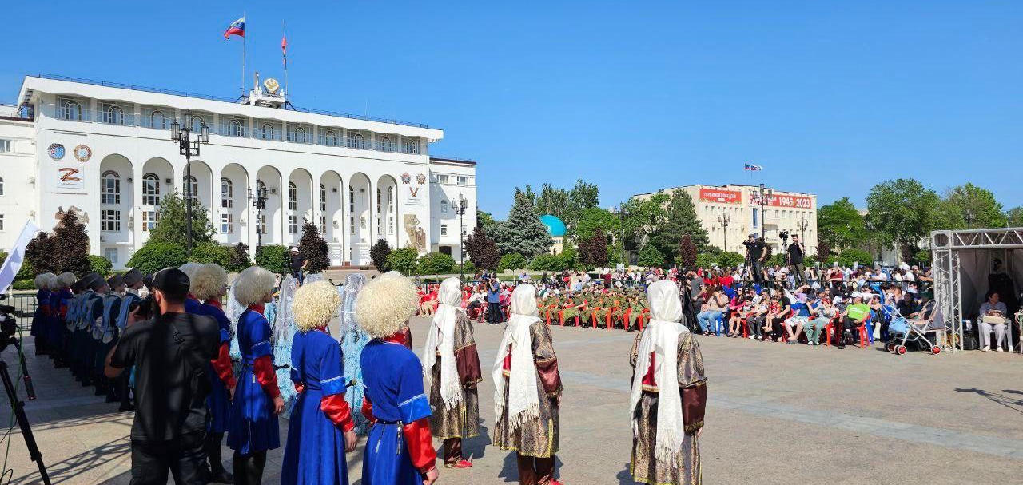
Телемост «С южных гор до северных морей»

Slide 2
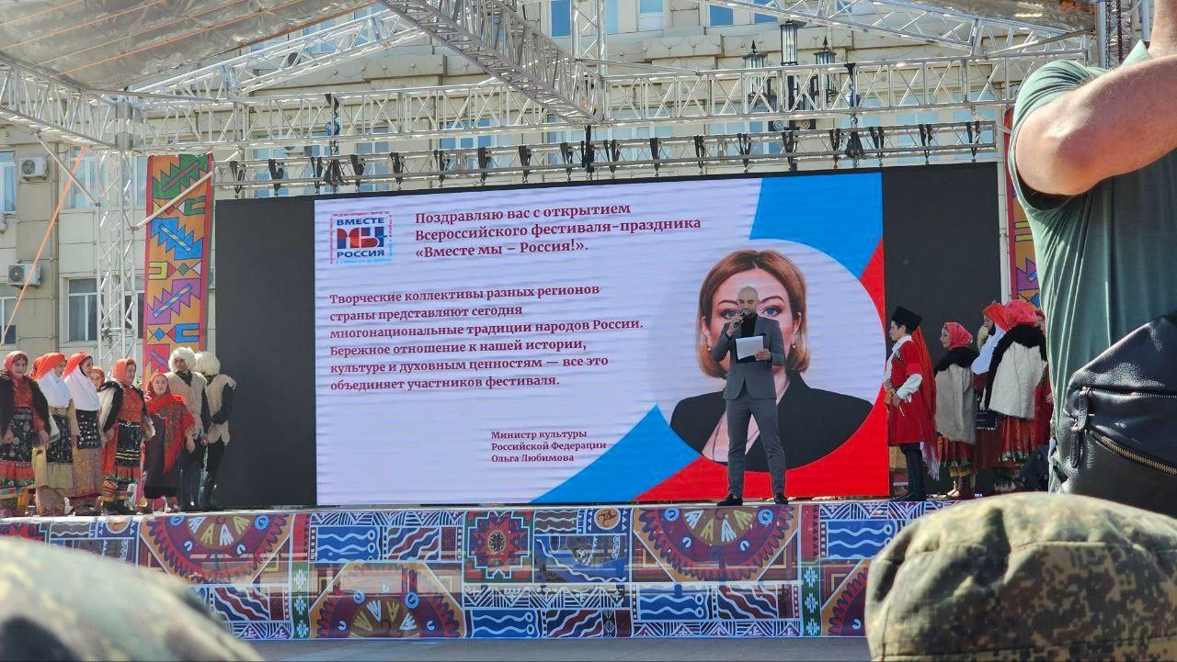
Из 20 тысяч свечей создан военный сюжет - водружение
Знамени Победы над рейхстагом
Героем России Абдул-Хакимом
Исмаиловым.
Множество волонтеров поддержали акцию
Мурманск и Махачкалу объединил телемост
Всероссийского фестиваля
«Вместе мы - Россия!».

Slide 3
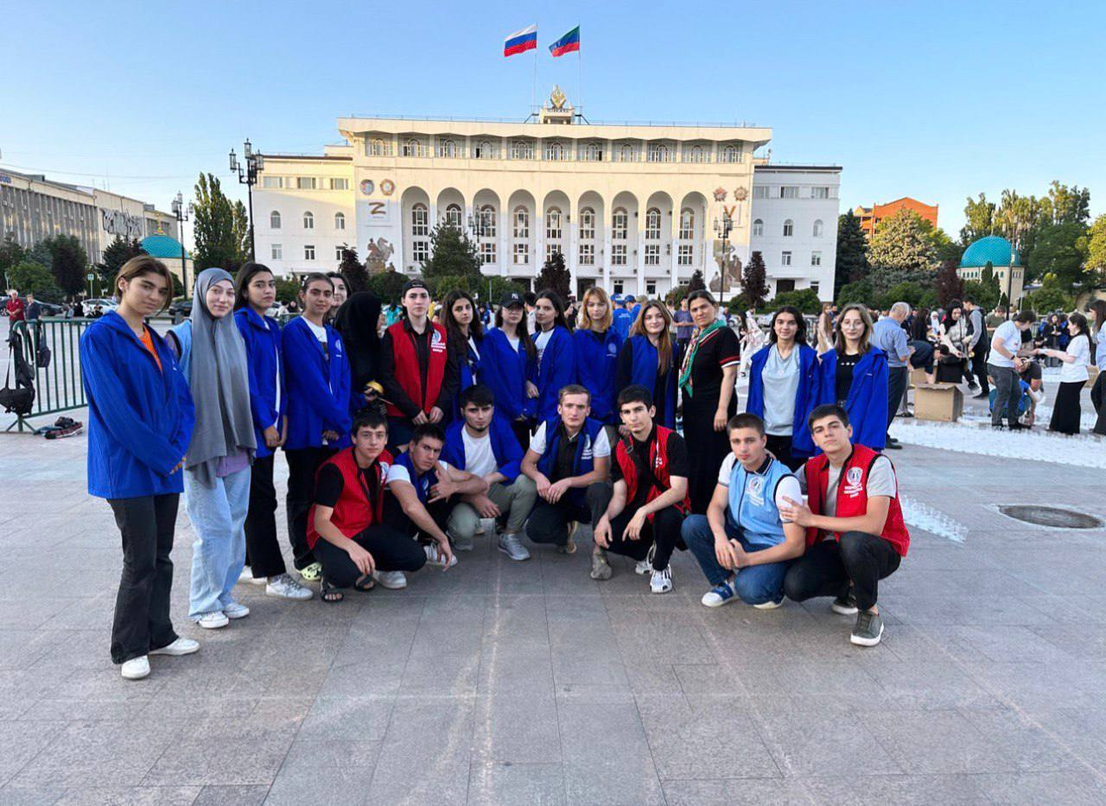
Волонтеры ПОАНО НИК приняли активное участие

